Slide 1
HẸP VAN ĐỘNG MẠCH CHỦ

Slide 2
ĐÔI LỜI TÁC GIẢ
Video này cũng như những Video khác trong bộ Video đều được thực hiện bởi những bạn sinh viên nên không tránh khỏi thiếu sót về nội dung cũng như cách trình bày.
Mong nhận được sự đóng góp lịch sự của các bạn dưới phần Comment để chúng mình có thể cải thiện hơn trong những bộ Video tiếp theo. Xin cảm ơn.

Slide 3
NGUỒN THAM KHẢO
Bài giảng Hẹp van động mạch chủ– BS Trần Thanh Tuấn – Bộ môn Nội Đại học Y Dược TPHCM.
Bài Hẹp van động mạch chủ – Sách Bệnh học Nội khoa Bộ môn Nội Đại học Y Dược TPHCM [Hoặc Triệu chứng học Nội khoa].
Bài ….. – Sách …..
[Bạn có thể sử dụng tài liệu tiếng Việt hoặc tiếng Anh, cần ghi rõ bài và tên sách, tác giả để người xem có thể tìm được]

Slide 4
Nội dung trình bày
Đại cương
Nguyên nhân
Sinh lí bệnh
Triệu chứng lâm sàng
Triệu chứng thực thể
Triệu chứng cận lâm sàng
Chẩn đoán

Slide 5
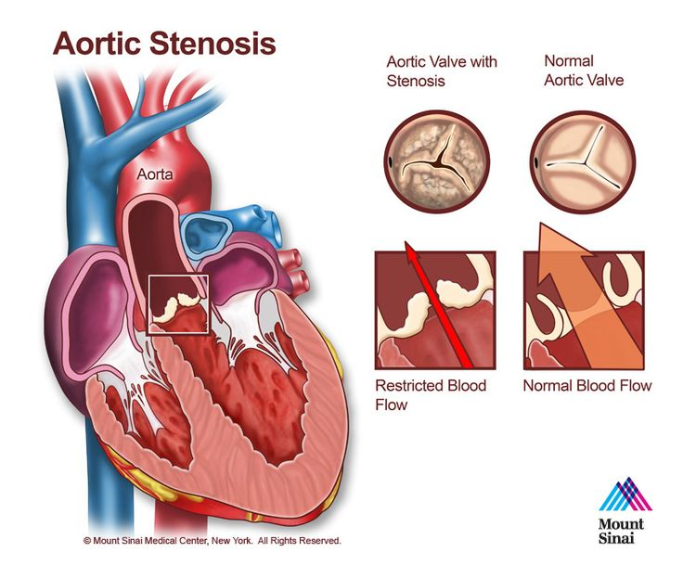
ĐẠI CƯƠNG
Hẹp van đmc là tình trạng bệnh lí xảy ra khi có sự tắc nghẽn dòng máu qua van đmc trong thì tâm thu gây cản trở dòng máu từ thất trái ra đmc

Slide 6
NGUYÊN NHÂN
Bẩm sinh
Thấp tim
Vôi hóa

Slide 7
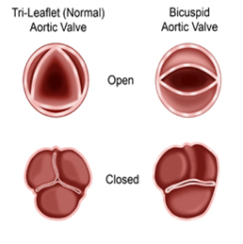
Bẩm sinh
Van đmc 2 mảnh do mép van bị dính
_Thời thơ ấu: không gây hẹp đáng kể
_Trưởng thành: hẹp nghiêm trọng

Slide 8
Thấp tim
Nguyên nhân do nhiễm liên cầu trùng tiêu huyết beta nhóm A → đáp ứng miễn dịch → kháng thể tấn công các tế bào ở khớp, thần kinh đặc biệt là ở tim → hẹp van đmc

Slide 9
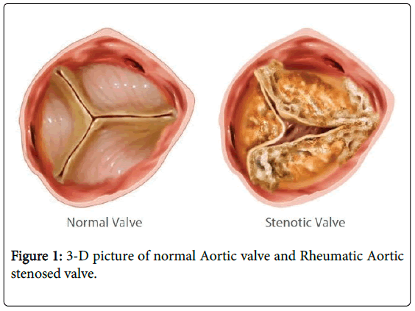


Slide 10
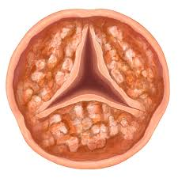
Vôi hóa van
Các lá van bị xơ hóa, dính, lắng tụ nốt vôi → diện tích van bị thu nhỏ → hẹp
Lắng tụ nốt vôi → lá van cứng → khép không chặt → hở

Slide 11
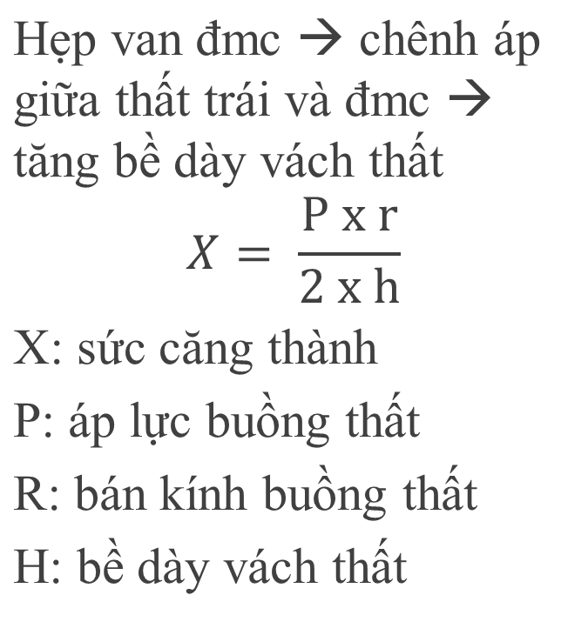
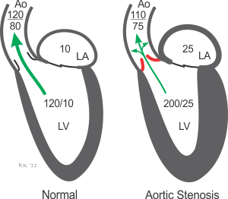
Sinh lý bệnh

Slide 12
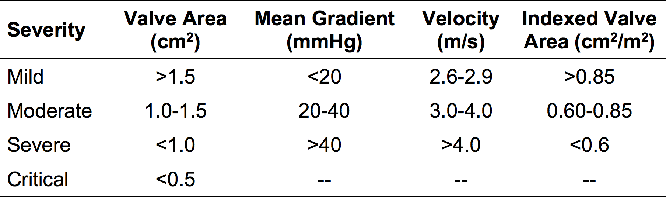
Sinh lý bệnh

Slide 13
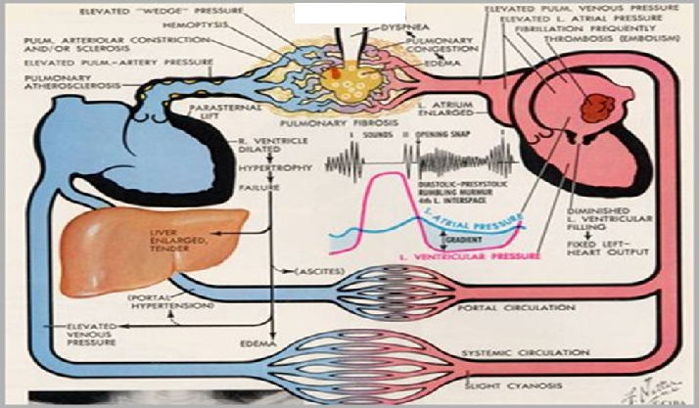
Sinh lý bệnh

Slide 14
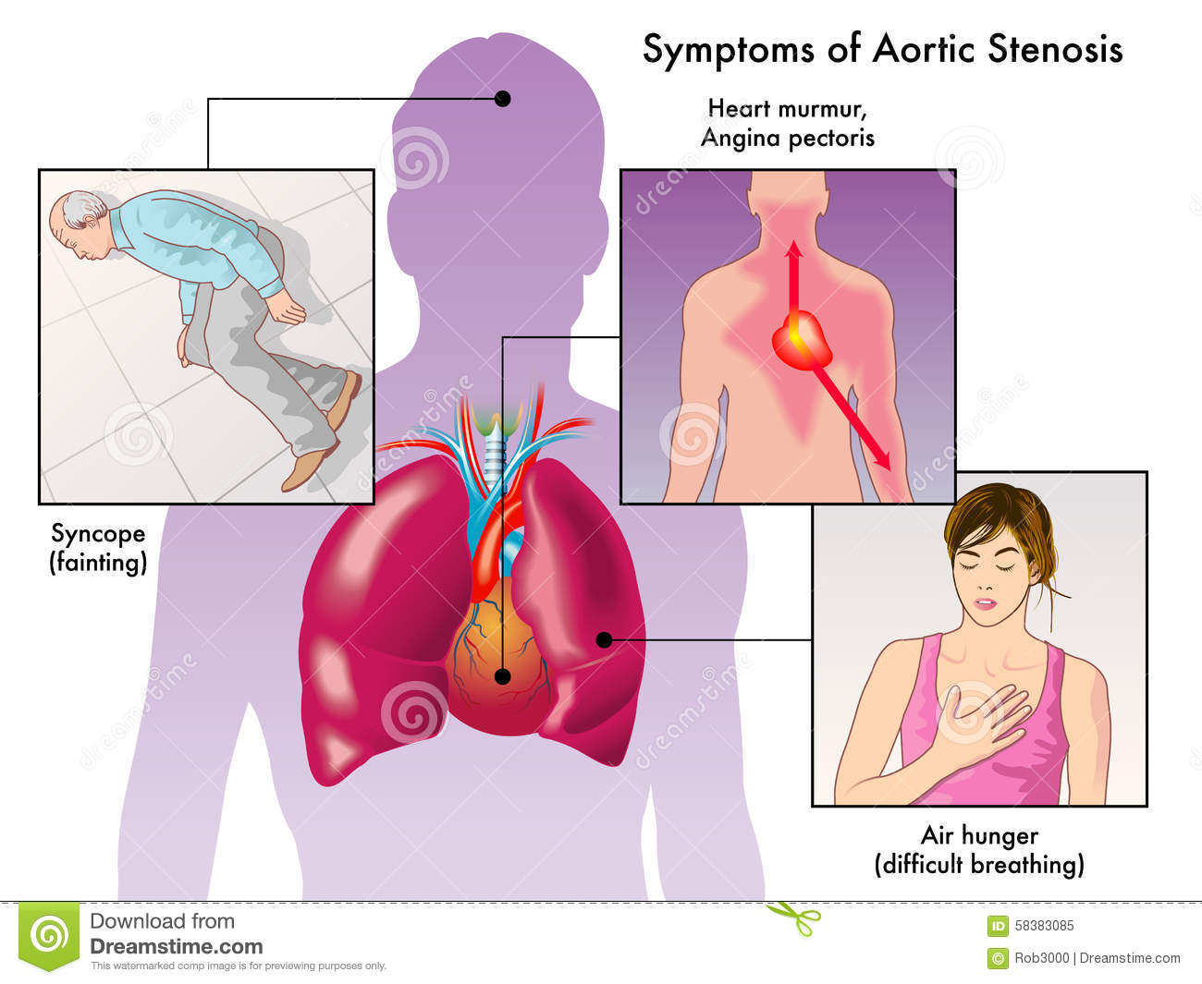
Triệu chứng cơ năng

Slide 15
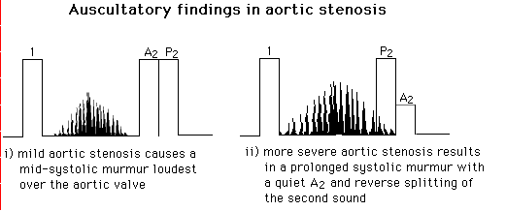
Triệu chứng thực thể
Nhìn
Sờ
Nghe

Slide 16
Cận lâm sàng
Siêu âm tim
Điện tâm đồ
X quang ngực
Tâm thanh đồ
Thông tim
Cộng hưởng từ
Mạch cảnh đồ

Slide 17
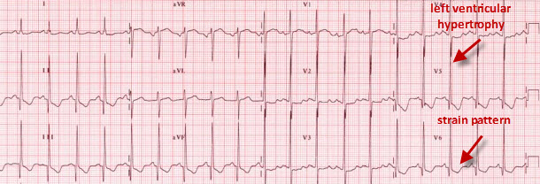
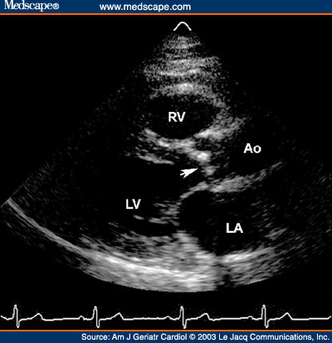
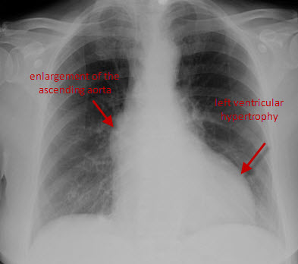

Slide 18
Biến chứng
Suy tim
Thiếu máu cơ tim
Viêm nội tâm mạc nhiễm trùng
Thấp tái phát
Tử vong

Slide 19
Chẩn đoán
Chẩn đoán xác định:
  Triệu chứng: đau ngực, ngất, khó thở
  Cận lâm sàng: ECG, X-quang ngực, siêu âm tim
Chẩn đoán phân biệt:
  Hở van hai lá
  Bệnh cơ tim phì đại có tắc nghẽn đường ra thất trái
  _ Hẹp trên van ĐMC
  _ Hẹp dưới van ĐMC

Slide 20
TÓM TẮT
Hẹp van động mạch chủ do sự tắc nghẽn dòng máu qua van động mạch chủ trong thời kỳ tâm thu
Nguyên nhân bẩm sinh, thấp tim và vôi hoá
Ba triệu chứng lâm sàng gồm ngất, đau ngực, khó thở
Nghe tim có âm thổi tâm thu dạng phụt ở vùng đáy tim, thường lan lên cổ
Cận lâm sàng gồm siêu âm tim, ECG, X quang ngực
Biến chứng: suy tim, thiếu máu cơ tim, viêm nội tâm mạc nhiễm trùng

